Slide 1
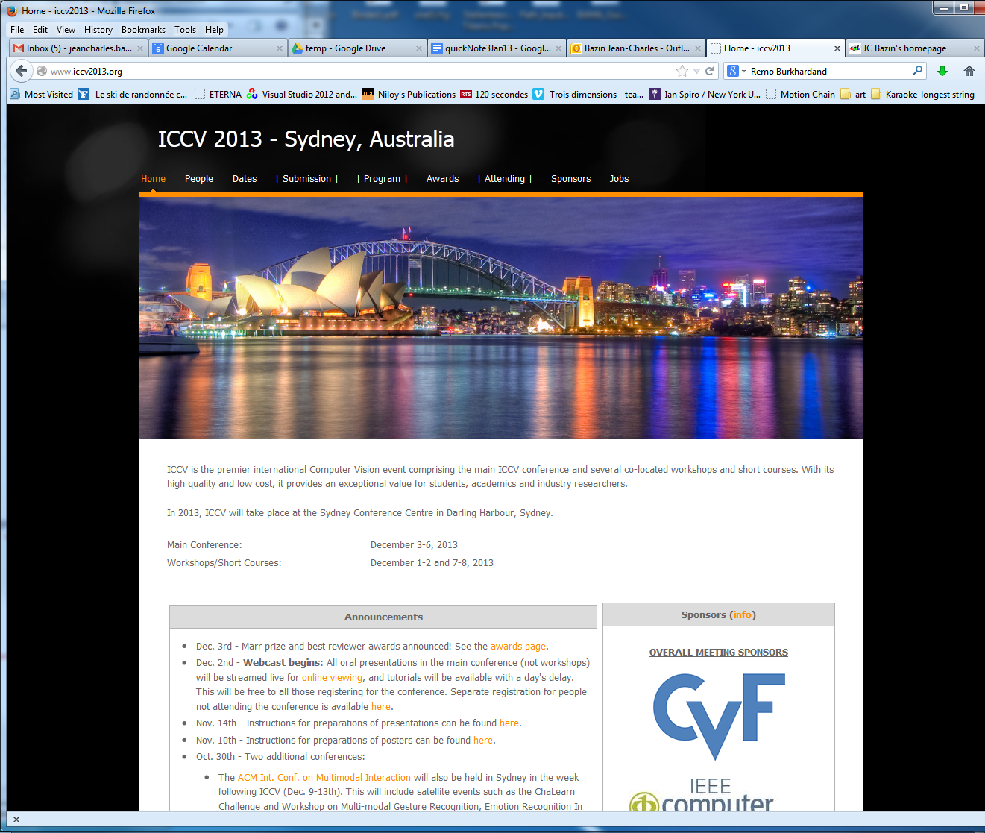
ICCV’13
ICCV’13

